Slide 1
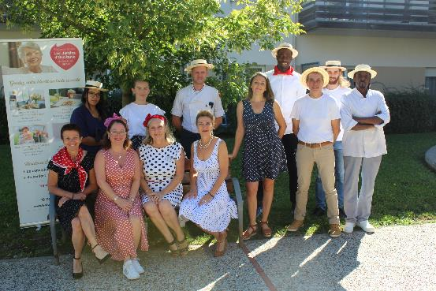
Les Jardins d’Occitanie
Voici notre journal de la résidence !
Photo de l’équipe pour les 10 ans d’existence.
Si vous avez des suggestions pour le prochain journal ( poèmes, recettes, photos, articles divers) venez à la rencontre de votre animatrice.
Bonne lecture !

Slide 2
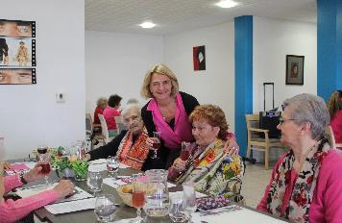
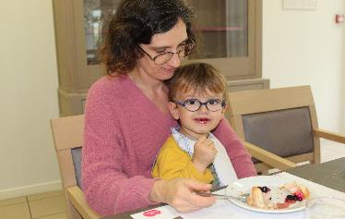
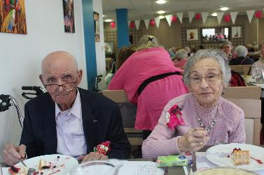
Journal interne de la Résidence
Repas à thème : octobre rose
Nos résidents jouent le jeu à chaque repas à thème, ici le rose était de rigueur, Emile, petit fils d’une de nos résidentes était présent au cours du repas, bien apprécié par nos résidents !

Slide 3
Journal interne de la Résidence
Actualités
À noter
Vous informez sur les évènements à venir :
Mercredi 13 Novembre à 12h :
Repas au centre de loisir de Bordères, jeux sur l’automne l’après-midi.
Lundi 18 Novembre de 11h à 14h :
Energetix bijoux dans notre hall d’entrée.
Mercredi 20 Novembre à 18 H :
Conférence par Madame Rita Eyrehandi sur la prévention du cancer du sein (grand salon)
Mardi 26 Novembre à 20 H :
Les Polysons (groupe de gospel) viennent faire leur répétition générale (hall d’entrée)
Mardi 04 Décembre à 15 H :
Sophie (notre ancienne coach vocale) vient avec sa chorale « Le temps de vivre » (hall d’entrée)
Samedi 14 Décembre de 11h à 14h :
Marie-Hélène Colin dans notre hall d’entrée
Lundi 16 Décembrede 11h à 15h :
Joelia bijoux dans notre hall d’entrée

Slide 4
Journal interne de la Résidence
Actualités
À noter
Mardi 17 Décembre à 14 H :
Noël des seniors à la foire exposition de Tarbes
Mardi 31 Décembre à 15 H :
Le chanteur Léandre viendra fêter cette fin d’année avec nous (grand salon)
AU RESTAURANT :
Jeudi 21 Novembre à 12 H :
repas à thème « Le Beaujolais nouveau »
Samedi 14 Décembre à 12 H :
repas de Noël avec vos familles et amis.

Slide 5
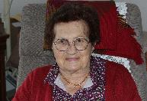
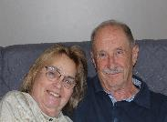
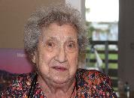
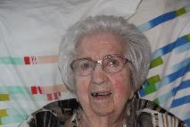
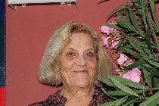
Journal interne de la Résidence
Actualités
Les Nouveaux résidents
Bien venue à nos nouveaux résidents :
1e ligne de gauche à droite: Mme Dorignac Denise. Mr Druart Michel et Mme PITEUS Sylviane. Mme Fantoni Antoinette.
2e ligne de gauche à droite : Mme Bordenave Madeleine. Mme DARRE Raymonde.
Pensée à vos faire vacciner contre la grippe

Slide 6
Journal interne de la Résidence
Départs
Madame LATAPIE Renée
Madame TARDIVON Anne
Monsieur ALIZON André
Anniversaires
Du mois de Novembre :
Mr ARRONDEAU Jean-Pierre
Mr LASSERRE Jean
Mme CRAYSSAC Michelle
Mme CHAIGNE Mireille
Mme BELLANGER Patricia
Du mois de Décembre :
Mme FANTONI Antoinette
Mme RUEDAS Jeanne
Mme LASSERRE Paulette
Mme DABAS Brigitte
Mme MUGUERZA Annie
Mme ALIZON Raymonde
1
3
4
6

Slide 7
Moment poétique
Journal interne de la Résidence

Slide 8
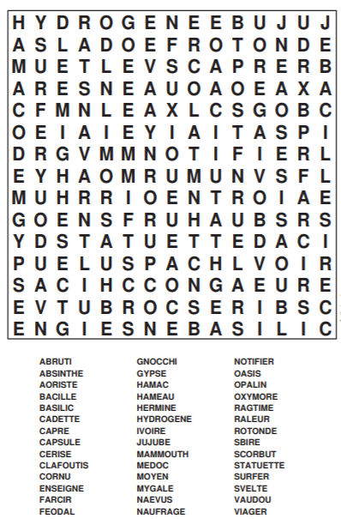
Mots Mêlés
Journal interne de la Résidence
Retrouvez Le mot mystère :

Slide 9
Infos diverses
Journal interne de la Résidence

